Slide 1

2013/05/25

Slide 2
考試範圍
非格式化資料的檔案處理
動態記憶體配置
Linked List
指標其他應用
  字串的配置
  多維陣列與指標陣列
  多重指標在引數傳遞上的使用
  註：上述觀念在程式題中將可能搭配檔案輸入輸出，與字串操作等相關語法

Slide 3
程式題組
將資料已非格式化方式儲存
將資料已非格式化方式讀出
  再將資料以格式化方式輸出
不使用陣列，直接搜尋檔案內容，讀取每筆資料
使用陣列，將檔案內容全部讀入
配合資料筆數動態產生陣列
改用Linked List儲存資料
其他變化：例如，依照資料內容由小到大排列等等。

Slide 4
範例fig11_16.c
宣告結構用以記錄一位客戶的相關資料
  命名為ClientData
開啟一個檔案可用來同時進行讀取和寫入
提供以下選項：
  輸出成文字檔
  更新紀錄
  建立新紀錄
  刪除記錄
Notes:
範例fig11_16.c的介紹
宣告一個結構ClientData用來記錄客戶的相關資料，然後開啟一個檔案同時作讀取和寫入的動作同時提供了4個選項，分別為輸出成文字檔、更新紀錄、建立新紀錄、刪除記錄，由於讀取或寫入的資料皆以二進位的方式表示，輸出成文字檔的選項可以將二進位的資料輸出成文字檔，剩下的更新、新增、刪除選項是針對檔案作讀寫，並沒有宣告其它陣列來存取檔案資料。

Slide 5
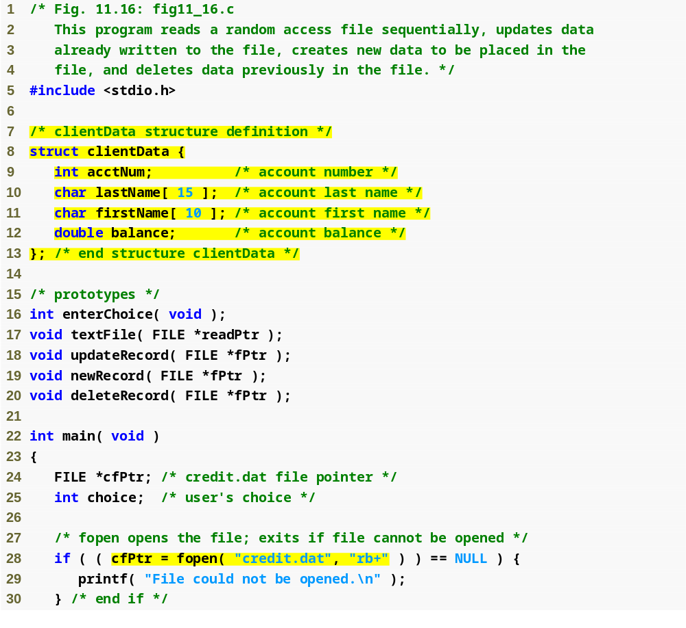
Outline
fig11_16.c
(1 of 10 )
每一項功能皆由獨立的副函式負責，並傳入檔案指標使得各函式寫入同一檔案中。
Notes:
首先8-13行宣告一個ClientData的結構，結構包含
int acctNum;char lastName[ 15 ];char firstName[ 10 ];double balance;
這4個欄位，用來記錄客戶的相關資料。
16-20行為每項功能的副函式原型，每一項功能皆由獨立的副函式負責，並傳入相同的檔案指標使得各函式寫入同一檔案中。
其中16行的enterChoice為一個副函式用來存取使用者的選項並且回傳，所以25行宣告的choise是用來存取副函式所回傳的值，也就是使用者的選項。
24行式宣告一個指標變數cfptr且在28行儲存開檔的結果，其中28行的開檔模式為”rb+”，表示讀取及寫入檔案以二進位的方式，所以如果檔案不存在就會回傳NULL。

Slide 6
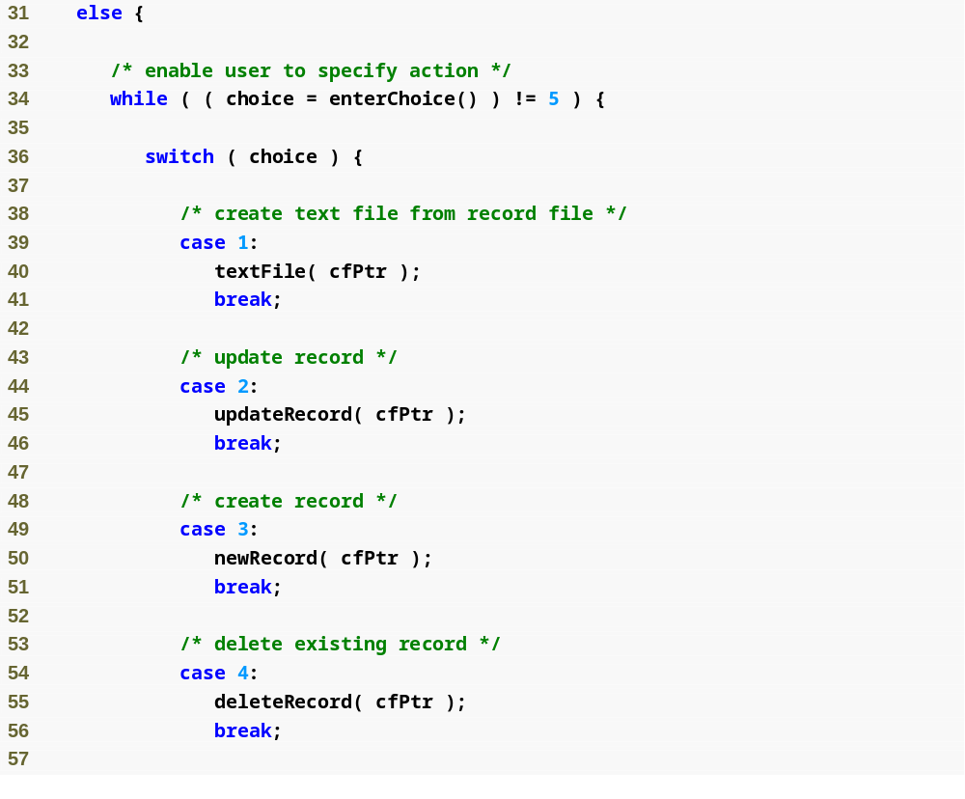
Outline
fig11_16.c
(2 of 10 )
enterChoice()用來顯示選項，同時讀取使用者輸入的選項，並將之回傳。
Notes:
如果檔案指標不為NULL，就會開始對檔案作存取，透過enterChoice的副函式輸出選項內容及記錄使用者的選項並且回傳給choise，然後在依照switch找到與回傳值相符的case，就可以進入case中副函式進行檔案的存取。由於只有4個選項，所以如果choise所儲存的回傳值不是1~4則不會進入迴圈作讀取。
在switch中，每個case都有相應的副函式，每個副函式所接收的參數都是相同的指標，這樣所讀取或寫入的財會是相同的檔案。
順帶一提，此種模組化的方式(透過switch使用相對的副函式)，可以讓程式碼簡單明瞭，而且，如果副函式有問題，可以直接修改副函式，不會影響其它的程式碼。

Slide 7
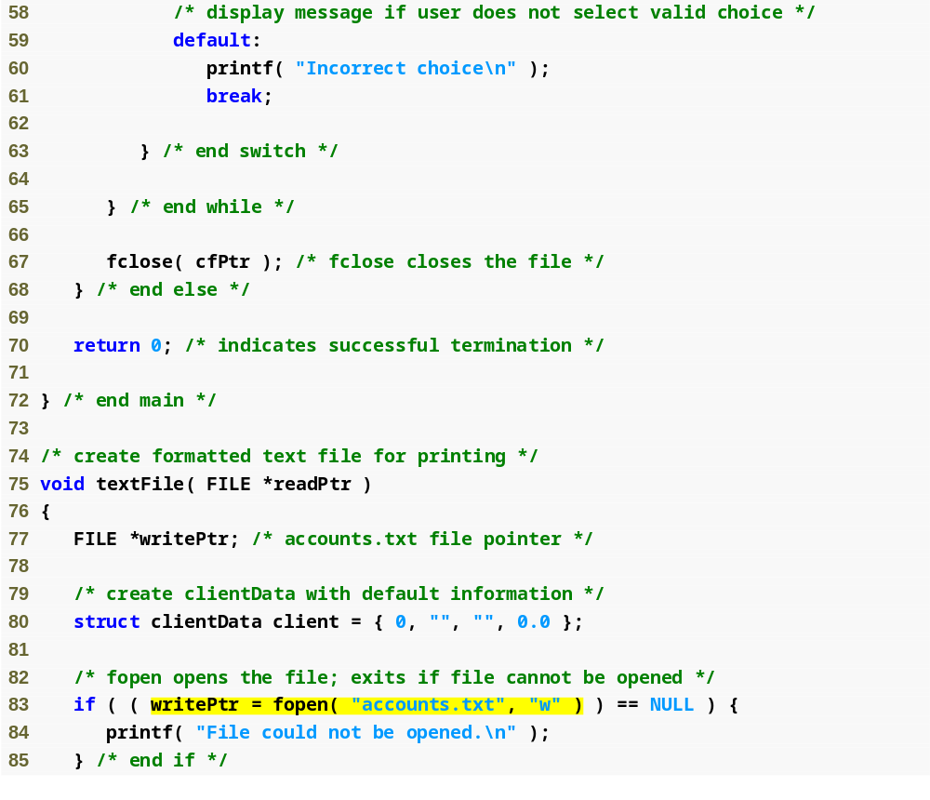
Outline
fig11_16.c
(3 of 10 )
函式textFile產生一個文字檔，包含所有的帳號資料
在此開啟一個檔案，請注意檔案模式「w」的意義。
Notes:
textFile會接收一個指標變數參數，這個參數其實是main函式中宣告的檔案指標變數，而且textFile副函式中還宣告了一個指標變數writePtr，是用來記錄83行寫入檔案的結果，其中開檔模式”w”，表示寫入檔案，如果writeptr所儲存的結果為NULL表示開檔失敗。

Slide 8












textFile()說明
將原檔案的資料讀出之後，轉換成文字檔
  格式化輸出（fprintf）
  另外開啟一個檔案，並以文字的模式開啟
00000000
00000000
00000000
00001010
用fread讀入
00000000
00000000
00000000
00001010
int x = 10;
用fprintf寫出
00110001
00110000
49, 代表'1'
48, 代表'0'
Notes:
textFile()說明
將原檔案的資料讀出之後，轉換成文字檔。
如圖所示:
透過fread將二進位檔案讀入，再以格式化輸出（fprintf），而且開啟另外一個檔案，並以文字的模式開啟，原本二進位方式讀取的資料10透過格式化輸出，結果呈現為0和1所組成的資料，透過編碼我們可以知道49代表’1’、48代表’0’，資料就是10，文字檔所呈現的資料內容明顯的就與讀取的二進位內容不同。

Slide 9
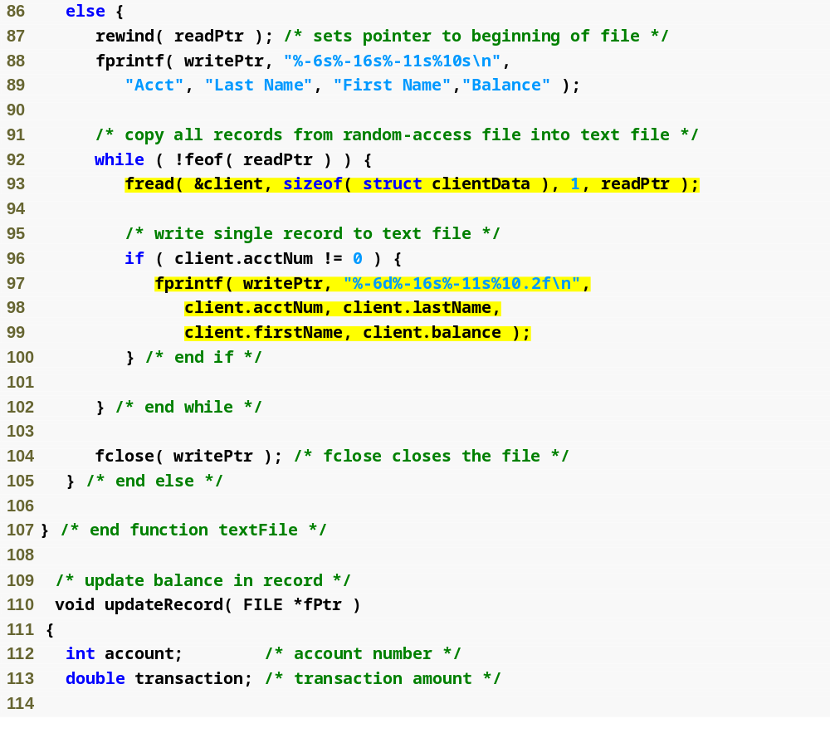
Outline
fig11_16.c
(4 of 10 )
首先用fread讀入之後，再用fprintf作格式化輸出成文字。
Notes:
87行對readptr作rewind副函式的原因，是因為美執行一個副函式都會使用到檔案的指標變數readptr，所以不能保證readptr目前的位置是在開頭的位置，所以使用副函式rewind讓指標readptr重新指回到開頭的位置，92行，如果指標readptr不是檔案結尾便可以進入迴圈進行檔案的寫入，表示還有資料，然後使用fread對檔案作讀取並存到物件client中，一樣的在第一個參數放的是物件的記憶體位置，因為不是陣列所以加上取址符號，第二個參數是物件的長度大小，第三個是物件的個數，第四個是指標變數。
讀取完之後會判斷客戶的編號是否為0，如果不為0表示有資料，並會作寫入檔案的動作(97行)，寫入檔案的方式是用fprintf作格式化輸出成文字。

Slide 10
updateRecord()說明
首先要求使用者欲修改的帳號
  儲存到變數account
直接根據帳號，找到檔案中相對應的位置，並讀出原資料（確認記錄是否存在）
  利用fseek與fread
要求使用者輸入新的資料
寫回檔案中
  利用fwrite
Notes:
updateRecord()說明
用來改變原紀錄當中的balabce欄位，首先要求使用者欲修改的帳號，然後儲存到變數account當中，然後直接根據帳號，利用fseek找到檔案中相對應的位置，並使用fread讀出原資料來確認記錄是否存在，之後再要求使用者輸入新的資料 ，並利用fwrite寫回至檔案當中。

Slide 11
Outline
fig11_16.c
(4 of 10 )
updateRecord() 改變原記錄的balance欄位
Notes:
updateRecord()副函式是用來改變原記錄的balance欄位 。
副函式中，宣告了兩個變數account和transaction分別用來儲存帳號和更改的餘額。

Slide 12
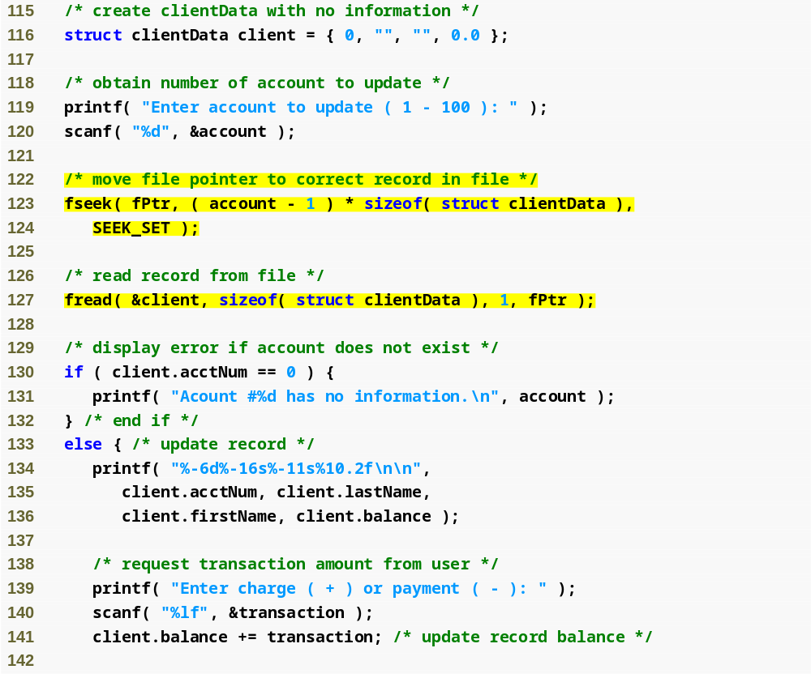
Outline
fig11_16.c
(5 of 10 )
fseek()用來定位檔案位置指標。
fread()讀出該筆記錄。
Notes:
116行宣告了一個clientData的物件 client，並作初始化的動作，在119行程式碼會詢問使用者需要修改的客戶編號，並儲存在account的變數當中。
然後在123行中，使用fseek函式透過客戶的編號找到並指定指標fptr移動到需要修改的編號位置。
而127行便是讀取指標所移動到的位置的資料，並在130行判斷客戶的編號是否為0，如果編號為0，表示沒有客戶的資料，並且輸出找不到客戶資料的訊息，如果客戶編號不為0，則會輸出原本資料的紀錄(134~136行)。
在139行，會詢問使用者，所要增加或減少的存款餘額數目，並在141行直接的進行增加或減少的修改動作。

Slide 13
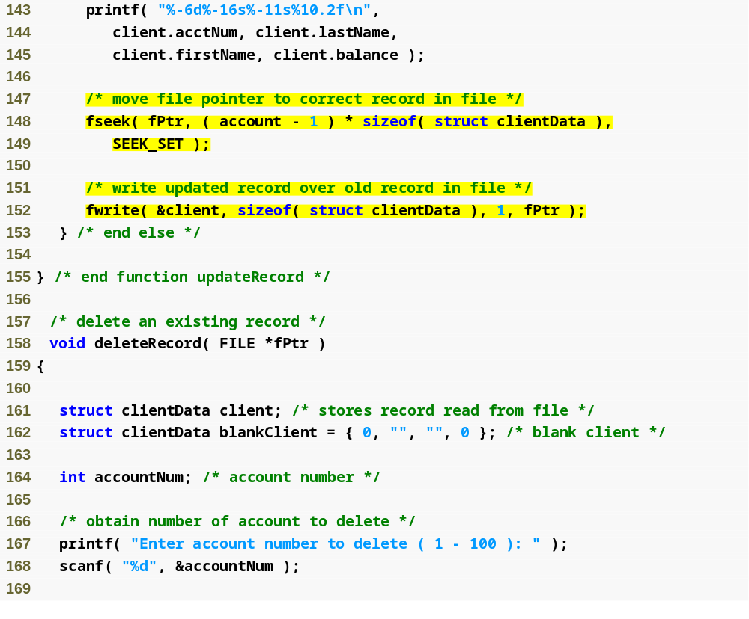
Outline
fig11_16.c
(6 of 10 )
fseek()用來定位檔案位置指標。
fwrite()寫入該筆記錄。
Notes:
進行完修改的動作後，會直接印出修改完後的資料，由於指標變數已經在讀取的時候移動過了，所以在148行又再執行了一次fseek函式，來重新移動指標變數的位置到修改的客戶編號位置上，然後再將修改完後的資料透過fwrite函式覆蓋掉原始的檔案紀錄。

Slide 14

Notes:
11.6 隨機存取檔案

Slide 15
12.3 Dynamic Memory Allocation
stdlib.h must be included.
  #include <stdlib.h>
malloc
  Example
    Node *newPtr;
    newPtr = (Node *) malloc( sizeof( Node ) );
  Takes number of bytes to allocate
    Use sizeof to determine the size of an object
  Returns pointer of type void *
    A void * pointer may be assigned to any pointer
    If no memory available, returns NULL
    (Node *): casts the type void * to Noe *
Notes:
要呼叫malloc和free這兩個副函式的話，要先include一個.h檔叫做stdlib；malloc其實是兩個字所合成的，m代表memory，alloc代表allocation配置的意思，malloc就是要配置記憶體。使用範本如Example中這兩行，首先先宣告一個指標變數newPtr，在宣告時前面有星號那麼在星號後方就是一個指標變數，會儲存配置出記憶體的開頭位址，現在要產生一個可以儲存node資料的記憶體空間的話，就去呼叫malloc， malloc後面用sizeof去算出一個node的size有多大，將算出的大小回傳，成為malloc的參數，就會將node的大小配置出來；malloc會回傳一個無型態的記憶體位置void *，以前都說void代表無回傳值，但是void*有另一個意義，代表無型態，這塊記憶體位址有可能存放任何型態，現在無法決定是何種型態，所以回傳void*代表無型態或是任何型態，所以void*這個指標可以經過轉型被轉換成任何指標，假設沒有得到任何的記憶體配置，則會回傳NULL，現在在malloc前面加一個(Node*)代表把回傳的指標強制轉換成括號中的型態，再assign給newPtr。

Slide 16
12.3 Dynamic Memory Allocation
free
  Deallocates memory allocated by malloc
  Takes a pointer as an argument
  Example:
    Node *newPtr;
    newPtr = (Node *) malloc( sizeof( Node ) );
    ...
    free ( newPtr );
重要！
課本範例沒有加此轉型的動作；但在某些平台上，沒有加的話將造成型態不符的錯誤。所以建議各位撰寫時，還是把它加上去。
Notes:
因為記憶體的配置與釋回都是由使用者自行管理，配置後一定要將記憶體空間釋回，free所接受的參數就是用來記錄記憶體空間開頭位址的指標變數，使用方式如上，在剛剛的例子將記憶體位址存在newPtr當中，現在要把newPtr所指向的記憶體給釋回的話，就要呼叫free，free(newPtr)就可以將newPtr所指向的記憶體空間釋放回系統。在課本的範例並沒有加上轉型的動作，可是在某些平台上，若沒加上轉型的動作，會造成型態不符的錯誤，因為newPtr本身的型態為指向node的指標，可是malloc所回傳的為指向void型態的指標，所以會造成型態不符，所以建議在寫malloc的時候前面一定要加一個轉型的動作。

Slide 17

字串、多維陣列，以及指標陣列

Slide 18
字串的配置
根據字串長度配置記憶體區塊
  範例：
char temp[100];
char *name;
scanf("%s", temp);
name = (char *) malloc(sizeof(char) * (strlen(temp) + 1));
strcpy(name, temp);
…
free(name);

Slide 19
字串的配置
strdup函式
  根據傳入的字串配置等大的記憶體空間，並進行複製。
  定義在string.h中
    相關題型：
      多個字串的儲存（使用指標陣列）
      在Linked List節點中使用指標來處理字串
      特別注意記憶體最後是否有釋回
char temp[100];
char *name;
scanf("%s", temp);
name = strdup(temp);
…
free(name);

Slide 20
多維陣列的配置與釋回
動態配置一個多維陣列，實際上是先動態建立一個指標陣列，用來存放其他陣列的開頭位址。
  範例：
    相關題型：
      矩陣運算（試考慮元素如何存取？如寫成副函式則參數如何傳遞？）
int **matrix = (int **) malloc(sizeof(int *) * 3) ;
for (int i = 0; i < 3; i++)
matrix[i] = (int *) malloc(sizeof(int) * 3);
…
for (int i = 0; i < 3; i++)
free(matrix[i]);
free(matrix);

Slide 21
多維陣列的配置
int * *matrix = (int **) malloc(sizeof(int *) * 3) ;
for (int i = 0; i < 3; i++)
matrix[i] = (int *) malloc(sizeof(int) * 3);
matrix:

Slide 22
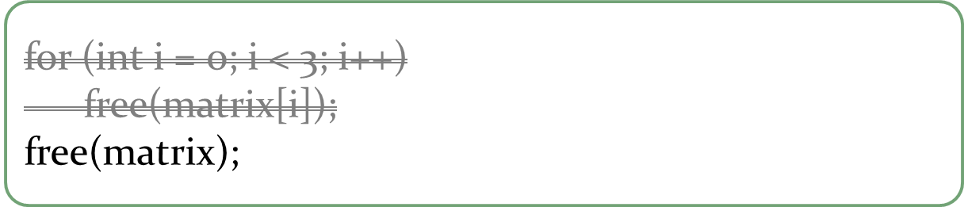
多維陣列的釋回（錯誤示範）
matrix:
Memory Leak

Slide 23
多維陣列的釋回
for (int i = 0; i < 3; i++)
free(matrix[i]);
free(matrix);
matrix:

Slide 24
以指標陣列儲存字串
以動態方式建立字串陣列，可讓記憶體的使用較為彈性。
  範例：
int count = 0;
char temp[100];
char * name[5]; //有5個元素的指標陣列
while (count < 5) {
name[count++] = strdup(temp);
scanf("%s", temp);
}
for (int i = 0; i <count; i++)
free(name[i]);

Slide 25
以指標陣列儲存字串
int count = 0;
char temp[100];
char *name[5]; //有5個元素的指標陣列
while (count < 5) {
scanf("%s", temp);
name[count++] = strdup(temp);
}
for (int i = 0; i <count; i++)
free(name[i]);
name:
註：這個指標陣列為自動變數

Slide 26
以指標陣列儲存字串
int count = 0;
char temp[100];
char **name = (char **) malloc(sizeof(char *) * 5);
while (count < 5) {
scanf("%s", temp);
name[count++] = strdup(temp);
}
for (int i = 0; i <count; i++)
free(name[i]);
free(name);
name:
註：這個指標陣列為動態產生

Slide 27
指標陣列與二維陣列的差別
char s[3][4];
char *s[3];
0
1
2
3
s[0]
s[0]
s[1]
s[1]
s[2]
s[2]
s
s[0]
s[1]
s[2]

Slide 28
多重指標在引數傳遞上的使用
Notes:
這章節將講到linked list，中文翻譯為鏈結串列。

Slide 29
範例：Resize函式
請對照之前的程式，指出右邊程式的問題。
int *Resize(int *A, int count, int nsize)
{
int *B = (int *) malloc(sizeof(int) * nsize);
for (int i=0; i<count; i++)
B[i] = A[i];
free(A);
return B;
}
void Resize(int *A, int count, int nsize)
{
int *B = (int *) malloc(sizeof(int) * nsize);
for (int i=0; i<count; i++)
B[i] = A[i];
free(A);
A = B;
}

Slide 30
範例：Resize函式
void main() {
int cp = 100; //陣列的容量
int *Array = (int *) malloc (sizeof(int) * cp);
…
Resize(Array, capacity, capacity * 2);
}
Array:
2000
2000
void Resize(int *A, int count, int nsize) {
int *B = (int *) malloc(sizeof(int) * nsize);
…
free(A);
A = B;
}
A:
2000
4000
B:
4000
4000
Memory Leak

Slide 31
Resize函式（修正版）
void Resize(int **A, int count, int nsize)
{
int *temp = *A;
int *B = (int *) malloc(sizeof(int) * nsize);
for (int i=0; i<count; i++)
B[i] = temp[i]; //或B[i] = (*A)[i]
free(*A);
*A = B;
}

Slide 32
Resize函式（修正版）
void main() {
int cp = 100; //陣列的容量
int *Array = (int *) malloc (sizeof(int) * cp);
…
Resize(&Array, capacity, capacity * 2);
}
Array:
(80)
2000
4000
2000
A:
80
void Resize(int **A, int count, int nsize) {
int *B = (int *) malloc(sizeof(int) * nsize);
…
free(*A);
*A = B;
}
B:
4000
4000
4000
    延伸思考：如何改用C++的「參考」來改寫Resize函式？又將如何呼叫？

